Slide 1
Wakacje składkowe
Warszawa, 21.10.2024 r.
Na czym polegają
Kto może skorzystać
Jakie warunki trzeba spełnić
Jak złożyć wniosek
Notes:
Slajd tytułowy. Do tworzenia slajdów zalecamy stosowanie zamieszczonych ramek zgodnie z ich opisem. Elementy graficzne oraz logo ZUS są stałymi elementami szablonu slajdu i nie podlegają modyfikacji. Prosimy o zachowanie zastosowanej czcionki Calibri.

Slide 2
Dla kogo wakacje składkowe i na czym polegają
Ulga w opłacaniu składek dla osób prowadzących pozarolniczą działalność gospodarczą na podstawie ustawy Prawo przedsiębiorców lub innych przepisów szczególnych. Do ulgi mają zatem prawo osoby posiadające wpis w CEiDG oraz komornicy.
Ustawa o komornikach sądowych stanowi, że nie są oni przedsiębiorcami, jednak art. 33 ust. 3 tej ustawy wskazuje, że do komornika stosuje się przepisy (m.in.) ustawy o systemie ubezpieczeń społecznych dotyczące osób prowadzących pozarolniczą działalność gospodarczą.
Ulga polega na zwolnieniu płatnika z obowiązku opłacenia składek za jeden wybrany w ramach roku kalendarzowego miesiąc na jego własne:
  obowiązkowe ubezpieczenia społeczne (emerytalne, rentowe, wypadkowe),
  dobrowolne ubezpieczenie chorobowe (jeśli podlega),
  Fundusz Pracy i Fundusz Solidarnościowy (jeśli opłaca)
  od obowiązującej go minimalnej podstawy wymiaru składek.
Ważne: Zwolnienie nie obejmuje:
składki na ubezpieczenie zdrowotne płatnika,
składek innych osób, za które płatnik ma obowiązek rozliczania i opłacania składek.
Składki objęte zwolnieniem finansowane są z budżetu państwa (BP).
Zwolnienie z obowiązku opłacenia składek stanowi pomoc publiczną de minimis.
Notes:
Slajd z treścią wariant z krótkim tytułem, układ poziomy. W szablonie zamieszczono kilka podstawowych układów kompozycji treści (slajdy 4-7). Do tworzenia slajdów zalecamy stosowanie zamieszczonych ramek zgodnie z ich opisem. W razie konieczności (np. gdy trzeba zamieścić obszerną tabelę, skomplikowany wykres itp.) można zastosować pusty slajd 8. Elementy graficzne na dole i na górze slajdu („chorągiewki”) oraz logo ZUS są stałymi elementami szablonu i nie podlegają modyfikacji. Prosimy o zachowanie zastosowanej czcionki Calibri. Warto dostosować w tym względzie teksty i inne elementy wklejone z innych prezentacji czy np. z plików Worda.

Slide 3
Warunki uzyskania wakacji składkowych
Podleganie przez płatnika jako osoby ubezpieczonej choć jeden dzień (dobrowolnie albo obowiązkowo) ubezpieczeniom emerytalnemu, rentowym i wypadkowemu z tytułu prowadzenia pozarolniczej działalności gospodarczej w miesiącu poprzedzającym miesiąc, w którym składany jest wniosek.
Płatnik w miesiącu poprzedzającym miesiąc złożenia wniosku miał zgłoszonych do ubezpieczeń emerytalnego, rentowych i wypadkowego lub ubezpieczenia zdrowotnego maksymalnie dziesięciu ubezpieczonych (w tym siebie).
    Ważne:
  Do limitu 10 ubezpieczonych wliczają się m. in.:
    wnioskujący płatnik jako osoba ubezpieczona,
    pracownicy,
    zleceniobiorcy (z wyłączeniem uczniów i studentów do 26 roku życia),
    osoby, które współpracują z płatnikiem przy prowadzonej działalności.
  Do limitu nie wliczają się osoby, które nie podlegają ubezpieczeniu wypadkowemu, czyli między innymi osoby, które:
    pobierają zasiłek macierzyński,
    przebywają cały miesiąc na urlopie wychowawczym bądź na urlopie bezpłatnym.
  Stan posiadania limitu osób ubezpieczonych obejmuje co najmniej jeden dzień aktywnego zgłoszenia w miesiącu poprzedzającym miesiąc złożenia wniosku do ubezpieczeń emerytalno-rentowych i wypadkowego lub ubezpieczenia zdrowotnego.
Notes:
Slajd z treścią wariant z krótkim tytułem, układ poziomy. W szablonie zamieszczono kilka podstawowych układów kompozycji treści (slajdy 4-7). Do tworzenia slajdów zalecamy stosowanie zamieszczonych ramek zgodnie z ich opisem. W razie konieczności (np. gdy trzeba zamieścić obszerną tabelę, skomplikowany wykres itp.) można zastosować pusty slajd 8. Elementy graficzne na dole i na górze slajdu („chorągiewki”) oraz logo ZUS są stałymi elementami szablonu i nie podlegają modyfikacji. Prosimy o zachowanie zastosowanej czcionki Calibri. Warto dostosować w tym względzie teksty i inne elementy wklejone z innych prezentacji czy np. z plików Worda.

Slide 4
Warunki uzyskania wakacji składkowych c.d.
W ostatnich dwóch latach poprzedzających rok złożenia wniosku płatnik nie osiągnął przychodu z pozarolniczej działalności gospodarczej lub w co najmniej jednym roku z dwóch ostatnich lat kalendarzowych poprzedzających rok złożenia wniosku osiągnął roczny przychód z pozarolniczej działalności gospodarczej nieprzekraczający równowartości w złotych 2 milionów euro.
Jako osoba ubezpieczona w poprzednim roku oraz w roku, w którym składa wniosek (do dnia złożenia wniosku) nie prowadził pozarolniczej działalności gospodarczej na rzecz byłego pracodawcy, na rzecz którego w roku rozpoczęcia działalności lub rok wcześniej wykonywał w ramach stosunku pracy lub spółdzielczego stosunku pracy czynności, które wchodzą w zakres jego działalności.
W przypadku dobrowolnego ubezpieczenia chorobowego płatnik jako osoba ubezpieczona podlegał (choć jeden dzień) temu ubezpieczeniu w miesiącu złożenia wniosku, oraz w miesiącu go poprzedzającym
Płatnik dysponuje limitem pomocy de minimis, co najmniej w wysokości sumy obowiązujących go we wskazanym miesiącu kalendarzowym składek na ubezpieczenia społeczne, z których chce uzyskać zwolnienie.
Notes:
Slajd z treścią wariant z krótkim tytułem, układ poziomy. W szablonie zamieszczono kilka podstawowych układów kompozycji treści (slajdy 4-7). Do tworzenia slajdów zalecamy stosowanie zamieszczonych ramek zgodnie z ich opisem. W razie konieczności (np. gdy trzeba zamieścić obszerną tabelę, skomplikowany wykres itp.) można zastosować pusty slajd 8. Elementy graficzne na dole i na górze slajdu („chorągiewki”) oraz logo ZUS są stałymi elementami szablonu i nie podlegają modyfikacji. Prosimy o zachowanie zastosowanej czcionki Calibri. Warto dostosować w tym względzie teksty i inne elementy wklejone z innych prezentacji czy np. z plików Worda.

Slide 5
Jak i kiedy wnioskować o wakacje składkowe
Aby skorzystać z wakacji składkowych, płatnik składa dedykowany wniosek RWS (Wniosek o zwolnienie
z obowiązku opłacenia składek za wskazany miesiąc).
Wniosek może być złożony wyłącznie w formie elektronicznej poprzez profil płatnika na Platformie Usług Elektronicznych (PUE)/eZUS. Będzie udostępniony kreator wniosku RWS.
Płatnik składa wniosek samodzielnie bądź w jego imieniu może go złożyć pełnomocnik z profilu płatnika (o ile posiada do tego umocowanie).
Wniosek składa się w miesiącu poprzedzającym miesiąc, za który płatnik chce uzyskać zwolnienie z obowiązku opłacenia składek.
  Ważne:
  Ustawa, która wprowadziła wakacje składkowe wchodzi w życie od 1 listopada 2024 r. Oznacza to, że jedynym miesiącem w tym roku, o który można zawnioskować jest grudzień. Zatem wniosek może być złożony wyłącznie w listopadzie br.
  Rozpatrzone będą tylko te wnioski, które wpłyną w miesiącu poprzedzającym miesiąc, za który płatnik chce być zwolniony z opłacania składek. Jeśli wniosek zostanie złożony w innym terminie, np. dwa miesiące wcześniej lub w miesiącu, za który płatnik chce być zwolniony, to wniosek nie zostanie rozpatrzony.
  Możliwe jest złożenie w grudniu 2024 r. wniosku o zwolnienie z opłacania składek za styczeń 2025 r.
Notes:
Slajd z treścią wariant z krótkim tytułem, układ poziomy. W szablonie zamieszczono kilka podstawowych układów kompozycji treści (slajdy 4-7). Do tworzenia slajdów zalecamy stosowanie zamieszczonych ramek zgodnie z ich opisem. W razie konieczności (np. gdy trzeba zamieścić obszerną tabelę, skomplikowany wykres itp.) można zastosować pusty slajd 8. Elementy graficzne na dole i na górze slajdu („chorągiewki”) oraz logo ZUS są stałymi elementami szablonu i nie podlegają modyfikacji. Prosimy o zachowanie zastosowanej czcionki Calibri. Warto dostosować w tym względzie teksty i inne elementy wklejone z innych prezentacji czy np. z plików Worda.

Slide 6
Rozstrzygnięcia wniosków
Wnioski będą rozpatrywane z zastosowaniem KPA.
Wszelka korespondencja z płatnikiem w sprawie wniosku o wakacje składkowe będzie odbywała się drogą elektroniczną poprzez PUE/eZUS.
Sposób rozpatrzenia wniosku:
  w przypadku przyznania zwolnienia (w całości), płatnik otrzyma informację o udzieleniu zwolnienia, zaświadczenie o udzielonej pomocy publicznej de minimis oraz informację o sposobie rozliczenia składek z których został zwolniony,
  w przypadku przyznania zwolnienia (w części), płatnik otrzyma decyzję, zaświadczenie o udzielonej pomocy publicznej de minimis oraz informację o sposobie rozliczenia składek z których został zwolniony,
  w przypadku odmowy zwolnienia płatnik otrzyma decyzję.
  Od decyzji przysługuje (za pośrednictwem ZUS) odwołanie do Sądu Okręgowego – Sądu Pracy i Ubezpieczeń Społecznych właściwego według miejsca zamieszkania. Termin na wniesienie odwołania to miesiąc od dnia doręczenia decyzji.
  Ważne:
Odwołanie można złożyć pisemnie lub ustnie do protokołu – wtedy nasz pracownik spisze odwołanie. Powinno ono zawierać: oznaczenie sądu, imię, nazwisko i adres płatnika, znak i datę decyzji, uzasadnienie odwołania, podpis płatnika lub podpis pełnomocnika. Wniesienie odwołania jest bezpłatne.
Notes:
Slajd z treścią wariant z krótkim tytułem, układ poziomy. W szablonie zamieszczono kilka podstawowych układów kompozycji treści (slajdy 4-7). Do tworzenia slajdów zalecamy stosowanie zamieszczonych ramek zgodnie z ich opisem. W razie konieczności (np. gdy trzeba zamieścić obszerną tabelę, skomplikowany wykres itp.) można zastosować pusty slajd 8. Elementy graficzne na dole i na górze slajdu („chorągiewki”) oraz logo ZUS są stałymi elementami szablonu i nie podlegają modyfikacji. Prosimy o zachowanie zastosowanej czcionki Calibri. Warto dostosować w tym względzie teksty i inne elementy wklejone z innych prezentacji czy np. z plików Worda.

Slide 7
Jak rozliczyć składki, z których uzyskano zwolnienie
Udzielona zgoda jest podstawą dla płatnika składek do rozliczenia składek z uwzględnieniem ich finansowania z BP.
Komplet dokumentów należy złożyć w obowiązującym płatnika terminie (do 20 tego), który składa się z:
  ZUS RCA z kodem „wakacyjnym” z rozliczonymi składkami na ubezpieczenia społeczne finansowane z BP:
      05 14 - dla osób prowadzących działalność gospodarczą, zwolnionych z opłacania składek, dla których podstawę wymiaru składek na ubezpieczenia społeczne stanowi 60% prognozowanego przeciętnego wynagrodzenia miesięcznego,
      05 74 - dla osób prowadzących działalność gospodarczą, zwolnionych z opłacania składek, dla których podstawę wymiaru składek na ubezpieczenia społeczne stanowi 30% minimalnego wynagrodzenia (korzystający z preferencyjnego ZUS),
      05 94 - dla osób prowadzących działalność gospodarczą, zwolnionych z opłacania składek, dla których podstawa wymiaru składek na ubezpieczenia społeczne uzależniona jest od dochodu (dotyczy przedsiębiorców korzystających z ulgi mały ZUS plus).
ZUS RCA z aktualnym obowiązującym płatnika kodem prowadzenia działalności (z grupy 0510, 0570 lub 0590)
i rozliczonymi składkami na ubezpieczenie zdrowotne ewentualnie na dobrowolne ubezpieczenie chorobowe jeśli płatnik nie uzyskał zwolnienia z tej składki,
ZUS RCA/ZUS RPA/ZUS RSA za pozostałych ubezpieczonych, jeśli płatnik ma obowiązek rozliczania składek za inne osoby (np. za pracowników),
Notes:
Slajd z treścią wariant z krótkim tytułem, układ poziomy. W szablonie zamieszczono kilka podstawowych układów kompozycji treści (slajdy 4-7). Do tworzenia slajdów zalecamy stosowanie zamieszczonych ramek zgodnie z ich opisem. W razie konieczności (np. gdy trzeba zamieścić obszerną tabelę, skomplikowany wykres itp.) można zastosować pusty slajd 8. Elementy graficzne na dole i na górze slajdu („chorągiewki”) oraz logo ZUS są stałymi elementami szablonu i nie podlegają modyfikacji. Prosimy o zachowanie zastosowanej czcionki Calibri. Warto dostosować w tym względzie teksty i inne elementy wklejone z innych prezentacji czy np. z plików Worda.

Slide 8
Jak rozliczyć składki, z których uzyskano zwolnienie
ZUS DRA uwzględniającą składki z utworzonych raportów.
    Ważne:
  Jeśli zwolnienie obejmuje także składki na Fundusz Pracy i Fundusz Solidarnościowy, a płatnik opłaca składki tylko za siebie, nie wykazuje tych składek w deklaracji rozliczeniowej.
  Jeśli płatnik ma obowiązek opłacania składek za innych ubezpieczonych, w deklaracji uwzględnia ich składkę na Fundusz Pracy i Fundusz Solidarnościowy.
Jeżeli płatnik nie złoży wymaganych dokumentów ZUS sporządzi je z urzędu:
  dokumenty będą utworzone na podstawie dostępnych w ZUS danych, ale nie będą obejmowały dokumentów za inne osoby, za które płatnik ma obowiązek rozliczać składki,
  utworzenie dokumentów może się wiązać również z ustaleniem dla płatnika minimalnej składki na ubezpieczenie zdrowotne wg danej formy opodatkowania.
Notes:
Slajd z treścią wariant z krótkim tytułem, układ poziomy. W szablonie zamieszczono kilka podstawowych układów kompozycji treści (slajdy 4-7). Do tworzenia slajdów zalecamy stosowanie zamieszczonych ramek zgodnie z ich opisem. W razie konieczności (np. gdy trzeba zamieścić obszerną tabelę, skomplikowany wykres itp.) można zastosować pusty slajd 8. Elementy graficzne na dole i na górze slajdu („chorągiewki”) oraz logo ZUS są stałymi elementami szablonu i nie podlegają modyfikacji. Prosimy o zachowanie zastosowanej czcionki Calibri. Warto dostosować w tym względzie teksty i inne elementy wklejone z innych prezentacji czy np. z plików Worda.

Slide 9
Jak rozliczyć składki jeśli nie uzyskano zwolnienia
W przypadku odmowy zwolnienia z obowiązku opłacenia składek, płatnik sporządza dokumenty z rozliczeniem składek na zasadach ogólnych oraz opłaca składki za miesiąc, o który wnioskował.
Powinien to zrobić również wtedy, gdy składa odwołanie. Jeśli sąd zmieni decyzję ZUS, płatnik skoryguje dokumenty a opłacone składki staną się potencjalną nadpłatą (o ile płatnik nie ma zadłużenia).
Notes:
Slajd z treścią wariant z krótkim tytułem, układ poziomy. W szablonie zamieszczono kilka podstawowych układów kompozycji treści (slajdy 4-7). Do tworzenia slajdów zalecamy stosowanie zamieszczonych ramek zgodnie z ich opisem. W razie konieczności (np. gdy trzeba zamieścić obszerną tabelę, skomplikowany wykres itp.) można zastosować pusty slajd 8. Elementy graficzne na dole i na górze slajdu („chorągiewki”) oraz logo ZUS są stałymi elementami szablonu i nie podlegają modyfikacji. Prosimy o zachowanie zastosowanej czcionki Calibri. Warto dostosować w tym względzie teksty i inne elementy wklejone z innych prezentacji czy np. z plików Worda.

Slide 10
Przykłady rozliczenia składek za miesiąc wakacyjny
Przykład 1.
Płatnik rozlicza się z kodem tytułu ubezpieczenia 05 10 00 (jednoosobowa działalność). Składkę zdrowotną rozlicza na zasadach ogólnych - podatek według skali. Przedsiębiorca został zwolniony z opłacenia składek na ubezpieczenia społeczne i Fundusz Pracy i Fundusz Solidarnościowy. W komplecie rozliczeniowym za grudzień 2024 r. powinny zostać złożone następujące dokumenty rozliczeniowe:
Raport ZUS RCA z kodem 05 14 00.
  Najniższa obowiązująca tego płatnika podstawa wymiaru dla ubezpieczeń: emerytalne, rentowe, chorobowe i wypadkowe – 4.694,40 zł
  (60% prognozowanego przeciętnego wynagrodzenia miesięcznego).
  Składki finansowane z bp na :
    Ubezpieczenie emerytalne - 916,35 zł
    Ubezpieczenia rentowe – 375,55 zł
    Ubezpieczenie chorobowe – 115,01 zł
    Ubezpieczenie wypadkowe (1,67%) – 78,40 zł
  Suma zwolnienia z opłacania składek na ubezpieczenia społeczne - 1.485,31 zł
Raport ZUS RCA z kodem 05 10 00.
Składka na ubezpieczenie zdrowotne wyliczona dla formy opodatkowania – zasady ogólne skala. Podstawa wymiaru dla ubezpieczenia zdrowotnego – 4.242 zł. Składka na ubezpieczenie zdrowotne – 381,78 zł,
Deklaracja ZUS DRA – suma składek na ubezpieczenia społeczne finansowana z budżetu państwa – 1.485,31 zł. Zwolnienie z opłacania składki na FP/FS -115,01 zł – tej kwoty nie wykazujemy na dokumencie ZUS DRA.
Notes:
Slajd z treścią wariant z krótkim tytułem, układ poziomy. W szablonie zamieszczono kilka podstawowych układów kompozycji treści (slajdy 4-7). Do tworzenia slajdów zalecamy stosowanie zamieszczonych ramek zgodnie z ich opisem. W razie konieczności (np. gdy trzeba zamieścić obszerną tabelę, skomplikowany wykres itp.) można zastosować pusty slajd 8. Elementy graficzne na dole i na górze slajdu („chorągiewki”) oraz logo ZUS są stałymi elementami szablonu i nie podlegają modyfikacji. Prosimy o zachowanie zastosowanej czcionki Calibri. Warto dostosować w tym względzie teksty i inne elementy wklejone z innych prezentacji czy np. z plików Worda.

Slide 11
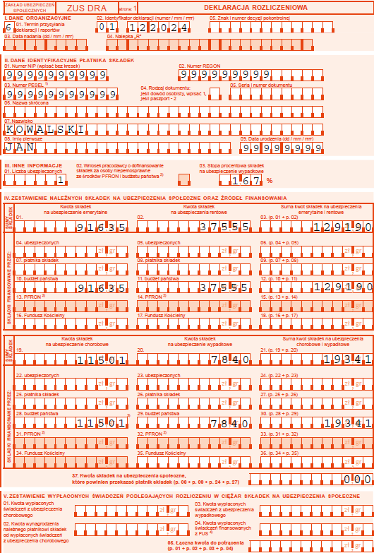
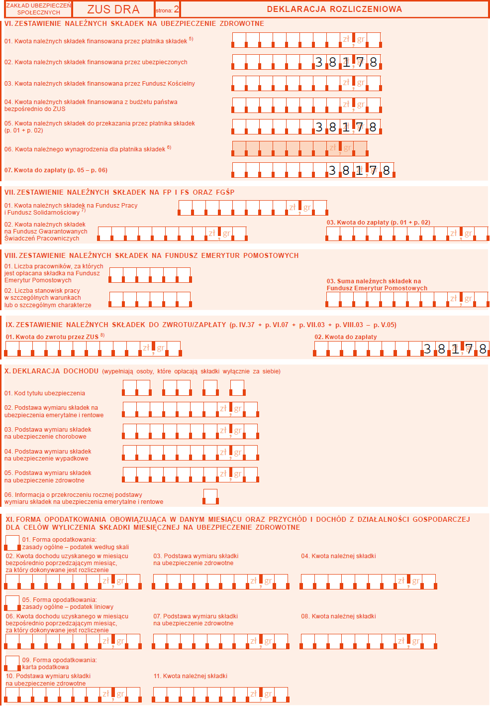
Deklaracja rozliczeniowa
Notes:
Slajd z treścią wariant z krótkim tytułem, układ poziomy. W szablonie zamieszczono kilka podstawowych układów kompozycji treści (slajdy 4-7). Do tworzenia slajdów zalecamy stosowanie zamieszczonych ramek zgodnie z ich opisem. W razie konieczności (np. gdy trzeba zamieścić obszerną tabelę, skomplikowany wykres itp.) można zastosować pusty slajd 8. Elementy graficzne na dole i na górze slajdu („chorągiewki”) oraz logo ZUS są stałymi elementami szablonu i nie podlegają modyfikacji. Prosimy o zachowanie zastosowanej czcionki Calibri. Warto dostosować w tym względzie teksty i inne elementy wklejone z innych prezentacji czy np. z plików Worda.

Slide 12
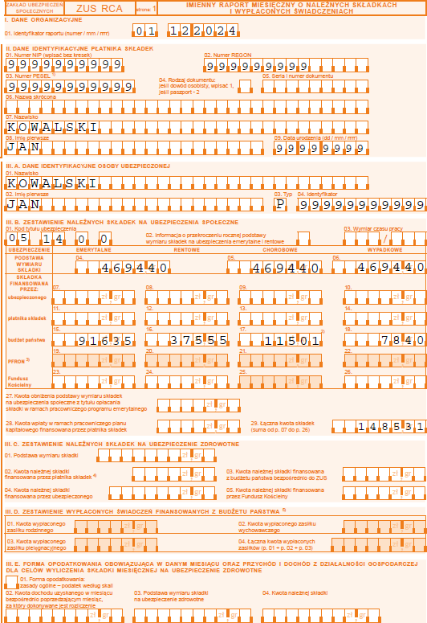
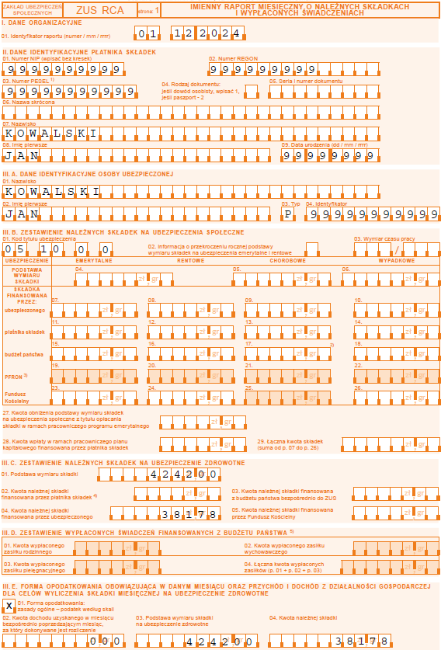
ZUS RCA z kodem 05 14 00 i 05 10 00
Notes:
Slajd z treścią wariant z krótkim tytułem, układ poziomy. W szablonie zamieszczono kilka podstawowych układów kompozycji treści (slajdy 4-7). Do tworzenia slajdów zalecamy stosowanie zamieszczonych ramek zgodnie z ich opisem. W razie konieczności (np. gdy trzeba zamieścić obszerną tabelę, skomplikowany wykres itp.) można zastosować pusty slajd 8. Elementy graficzne na dole i na górze slajdu („chorągiewki”) oraz logo ZUS są stałymi elementami szablonu i nie podlegają modyfikacji. Prosimy o zachowanie zastosowanej czcionki Calibri. Warto dostosować w tym względzie teksty i inne elementy wklejone z innych prezentacji czy np. z plików Worda.

Slide 13
Przykłady rozliczenia składek za miesiąc wakacyjne
Przykład 2.
Płatnik korzysta z tzw. pasa startowego - rozlicza się z kodem tytułu ubezpieczenia 05 70 00 (jednoosobowa działalność). Składek na Fundusz Pracy i Fundusz Solidarnościowy płatnik nie opłaca ponieważ podstawa wymiaru składek jest niższa niż minimalne wynagrodzenie. Płatnik został zwolniony z opłacenia składek na ubezpieczenia: emerytalne, rentowe i wypadkowe. Płatnik nie podlegał ubezpieczeniu chorobowemu w miesiącu poprzedzającym miesiąc złożenia wniosku o zwolnienie z opłacenia składek, dlatego nie otrzymał zwolnienia z opłacenia składki chorobowej.
W komplecie rozliczeniowym za grudzień 2024 r. powinny zostać złożone następujące dokumenty rozliczeniowe :
Raport ZUS RCA z kodem 05 74 00.
  Podstawa wymiaru dla ubezpieczeń: emerytalnego, rentowych i wypadkowego – 1.290 zł (30% minimalnego wynagrodzenia).
  Składki finansowane z bp na :
    Ubezpieczenie emerytalne- 251,81 zł
    Ubezpieczenia rentowe – 103,20 zł
    Ubezpieczenie wypadkowe (1,67%) – 21,54 zł
  Suma zwolnienia z opłacenia składek na ubezpieczenia społeczne - 376,55 zł
Raport ZUS RCA z kodem 05 70 00.
  Podstawa wymiaru dla ubezpieczenia chorobowego – 1.290 zł.
  Składka na ubezpieczenie chorobowe – 31,61 zł.
  Ubezpieczenie zdrowotne wyliczone dla formy opodatkowania – zasady ogólne skala. Podstawa wymiaru dla ubezpieczenia zdrowotnego – 4.242 zł. Składka na ubezpieczenie zdrowotne – 381,78 zł
Deklaracja ZUS DRA – suma składek na ubezpieczenia społeczne finansowana z budżetu państwa – 376,55 zł. Składka na ubezpieczenie chorobowe – 31,61 zł. FP/FS – nie jest wykazywany na ZUS DRA ponieważ nie jest opłacany.
Notes:
Slajd z treścią wariant z krótkim tytułem, układ poziomy. W szablonie zamieszczono kilka podstawowych układów kompozycji treści (slajdy 4-7). Do tworzenia slajdów zalecamy stosowanie zamieszczonych ramek zgodnie z ich opisem. W razie konieczności (np. gdy trzeba zamieścić obszerną tabelę, skomplikowany wykres itp.) można zastosować pusty slajd 8. Elementy graficzne na dole i na górze slajdu („chorągiewki”) oraz logo ZUS są stałymi elementami szablonu i nie podlegają modyfikacji. Prosimy o zachowanie zastosowanej czcionki Calibri. Warto dostosować w tym względzie teksty i inne elementy wklejone z innych prezentacji czy np. z plików Worda.

Slide 14
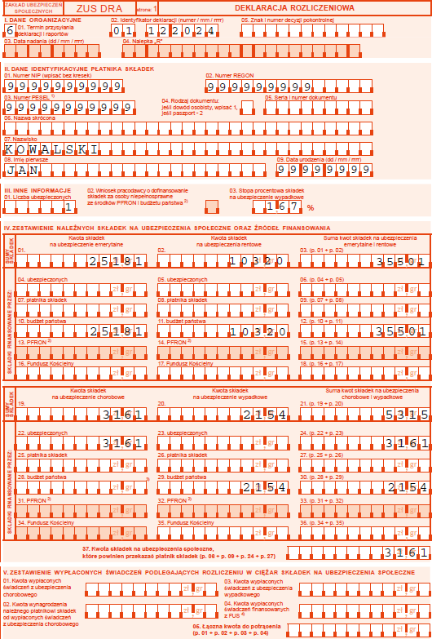
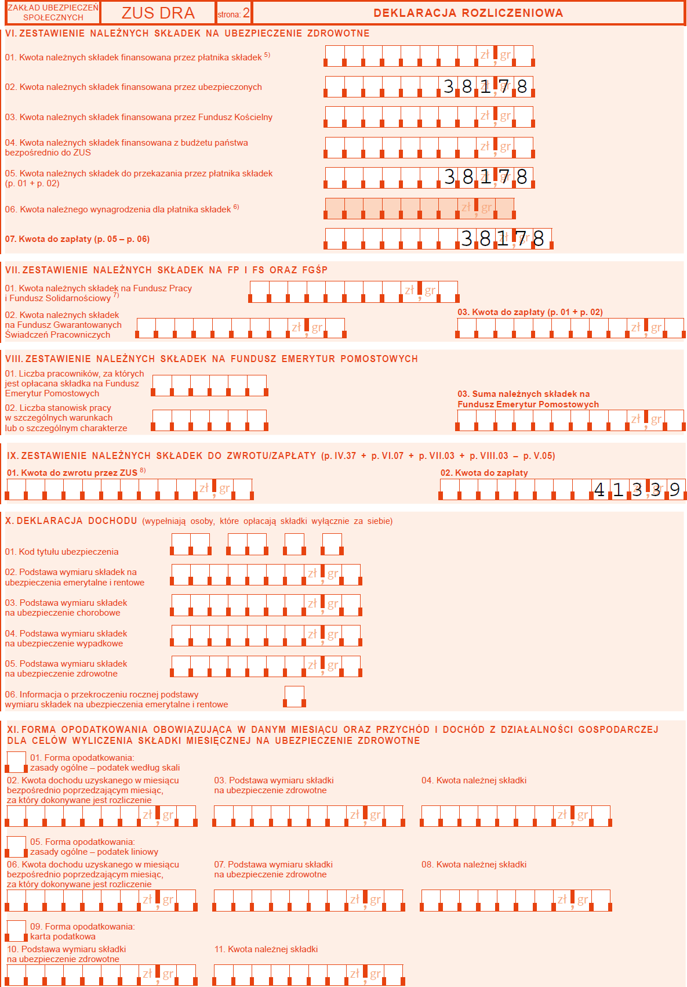
Deklaracja rozliczeniowa
Notes:
Slajd z treścią wariant z krótkim tytułem, układ poziomy. W szablonie zamieszczono kilka podstawowych układów kompozycji treści (slajdy 4-7). Do tworzenia slajdów zalecamy stosowanie zamieszczonych ramek zgodnie z ich opisem. W razie konieczności (np. gdy trzeba zamieścić obszerną tabelę, skomplikowany wykres itp.) można zastosować pusty slajd 8. Elementy graficzne na dole i na górze slajdu („chorągiewki”) oraz logo ZUS są stałymi elementami szablonu i nie podlegają modyfikacji. Prosimy o zachowanie zastosowanej czcionki Calibri. Warto dostosować w tym względzie teksty i inne elementy wklejone z innych prezentacji czy np. z plików Worda.

Slide 15
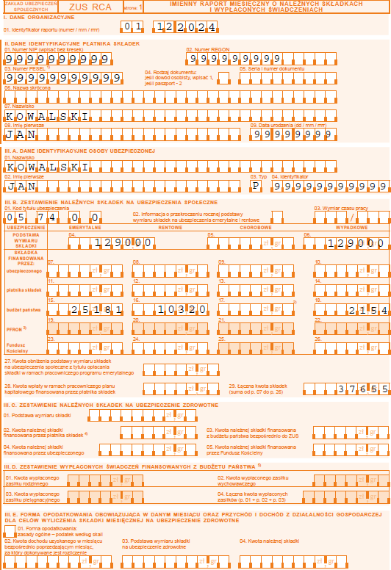
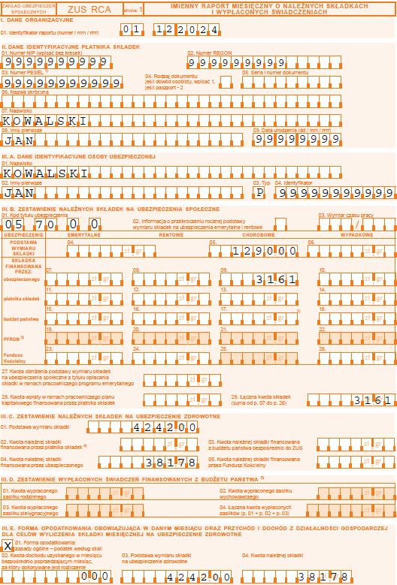
ZUS RCA z kodem 05 74 00 i 05 70 00
Notes:
Slajd z treścią wariant z krótkim tytułem, układ poziomy. W szablonie zamieszczono kilka podstawowych układów kompozycji treści (slajdy 4-7). Do tworzenia slajdów zalecamy stosowanie zamieszczonych ramek zgodnie z ich opisem. W razie konieczności (np. gdy trzeba zamieścić obszerną tabelę, skomplikowany wykres itp.) można zastosować pusty slajd 8. Elementy graficzne na dole i na górze slajdu („chorągiewki”) oraz logo ZUS są stałymi elementami szablonu i nie podlegają modyfikacji. Prosimy o zachowanie zastosowanej czcionki Calibri. Warto dostosować w tym względzie teksty i inne elementy wklejone z innych prezentacji czy np. z plików Worda.

Slide 16
Przykłady rozliczenia składek za miesiąc wakacyjne
Przykład 3.
Płatnik prowadzi działalność gospodarczą jednoosobowo i korzysta z MDG+ (rozlicza się z kodem 0590). Płatnik spełnił wszystkie warunki łącznie z podleganiem ubezpieczeniu chorobowemu, dlatego został zwolniony z opłacenia składek na ubezpieczenia społeczne i Fundusz Pracy i Fundusz Solidarnościowy. W komplecie rozliczeniowym za grudzień 2024 r. powinny zostać złożone następujące dokumenty rozliczeniowe:
Raport ZUS RCA z kodem 05 94 00.
  Podstawa wymiaru dla ubezpieczeń: emerytalnego, rentowych, chorobowego i wypadkowego – 4.300 zł (podstawa wymiaru składek na ubezpieczenia społeczne wykazana w ZUS DRA cz. II).
  Składki finansowane z bp na :
    Ubezpieczenie emerytalne - 839,36 zł
    Ubezpieczenia rentowe – 344 zł
    Ubezpieczenie chorobowe – 105,35 zł
    Ubezpieczenie wypadkowe (1,67%) – 71,81 zł
  Suma zwolnienia z opłacania składek na ubezpieczenia społeczne - 1.360,52 zł
Raport ZUS RCA z kodem 05 90 00.
  Ubezpieczenie zdrowotne wyliczone dla formy opodatkowania – zasady ogólne skala. Podstawa wymiaru dla ubezpieczenia zdrowotnego – 4.242 zł. Składka na ubezpieczenie zdrowotne – 381,78 zł.
Deklaracja ZUS DRA – suma składek na ubezpieczenia społeczne finansowana z budżetu państwa – 1.360,52 zł. Składka na FP/FS -105,35 zł nie jest wykazywana.
Notes:
Slajd z treścią wariant z krótkim tytułem, układ poziomy. W szablonie zamieszczono kilka podstawowych układów kompozycji treści (slajdy 4-7). Do tworzenia slajdów zalecamy stosowanie zamieszczonych ramek zgodnie z ich opisem. W razie konieczności (np. gdy trzeba zamieścić obszerną tabelę, skomplikowany wykres itp.) można zastosować pusty slajd 8. Elementy graficzne na dole i na górze slajdu („chorągiewki”) oraz logo ZUS są stałymi elementami szablonu i nie podlegają modyfikacji. Prosimy o zachowanie zastosowanej czcionki Calibri. Warto dostosować w tym względzie teksty i inne elementy wklejone z innych prezentacji czy np. z plików Worda.

Slide 17
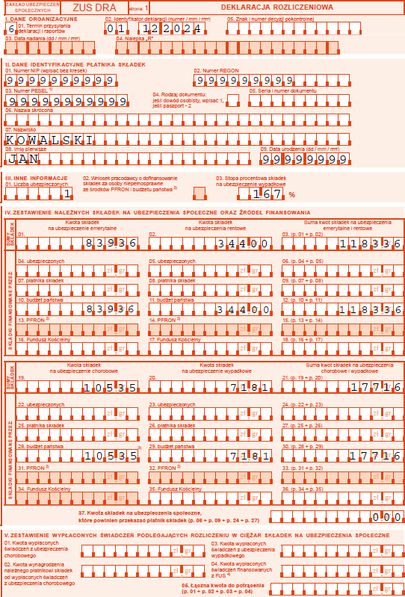
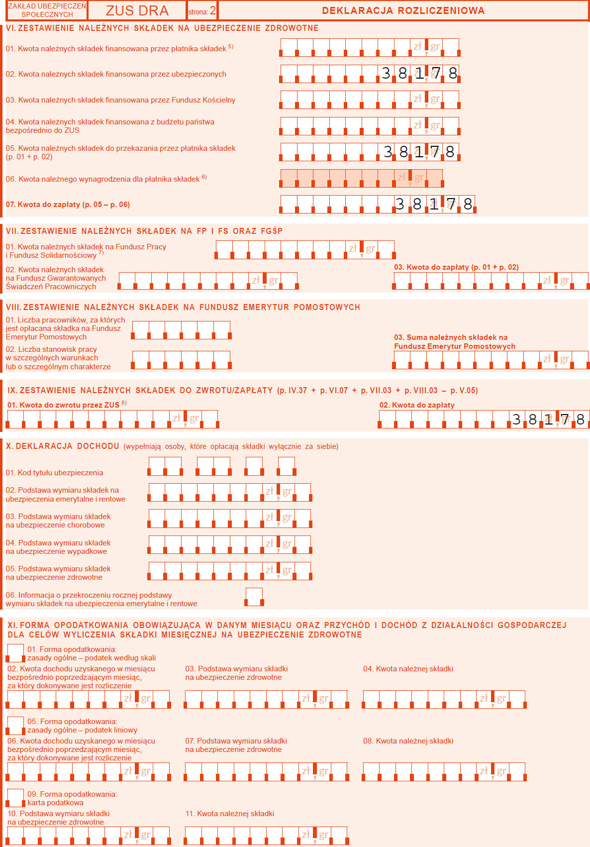
Deklaracja rozliczeniowa
Notes:
Slajd z treścią wariant z krótkim tytułem, układ poziomy. W szablonie zamieszczono kilka podstawowych układów kompozycji treści (slajdy 4-7). Do tworzenia slajdów zalecamy stosowanie zamieszczonych ramek zgodnie z ich opisem. W razie konieczności (np. gdy trzeba zamieścić obszerną tabelę, skomplikowany wykres itp.) można zastosować pusty slajd 8. Elementy graficzne na dole i na górze slajdu („chorągiewki”) oraz logo ZUS są stałymi elementami szablonu i nie podlegają modyfikacji. Prosimy o zachowanie zastosowanej czcionki Calibri. Warto dostosować w tym względzie teksty i inne elementy wklejone z innych prezentacji czy np. z plików Worda.

Slide 18
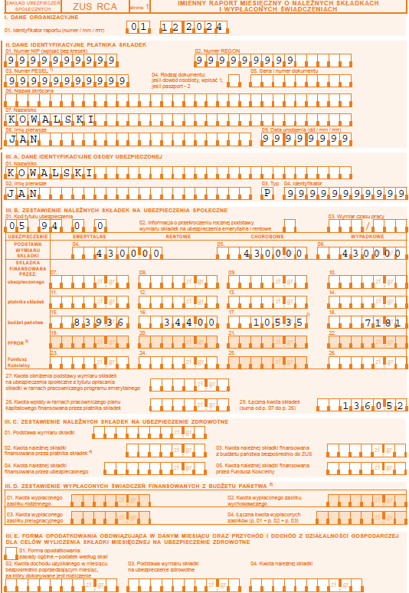

Raporty RCA z kodem 0594 i 0590
Notes:
Slajd z treścią wariant z krótkim tytułem, układ poziomy. W szablonie zamieszczono kilka podstawowych układów kompozycji treści (slajdy 4-7). Do tworzenia slajdów zalecamy stosowanie zamieszczonych ramek zgodnie z ich opisem. W razie konieczności (np. gdy trzeba zamieścić obszerną tabelę, skomplikowany wykres itp.) można zastosować pusty slajd 8. Elementy graficzne na dole i na górze slajdu („chorągiewki”) oraz logo ZUS są stałymi elementami szablonu i nie podlegają modyfikacji. Prosimy o zachowanie zastosowanej czcionki Calibri. Warto dostosować w tym względzie teksty i inne elementy wklejone z innych prezentacji czy np. z plików Worda.

Slide 19
Przykłady rozliczenia składek za miesiąc wakacyjne
Przykład 4.
Płatnik prowadzi działalność gospodarczą jednoosobowo i nie spełnia warunków do korzystania z ulg w opłacaniu składek na ubezpieczenia społeczne (ulgi na start, preferencyjnych składek, MDG+). Nie podlega w ogóle dobrowolnemu ubezpieczeniu chorobowemu. Przedsiębiorca został zwolniony z opłacania składek na ubezpieczenia społeczne i FP i FS. W komplecie rozliczeniowym za grudzień 2024 r. powinny zostać złożone następujące dokumenty rozliczeniowe:
Raport ZUS RCA z kodem 05 14 00.
  Podstawa wymiaru dla ubezpieczeń: emerytalnego, rentowych i wypadkowego – 4.694,40 zł (60% prognozowanego przeciętnego wynagrodzenia miesięcznego).
  Składki finansowane z bp na :
    Ubezpieczenie emerytalne- 916,35 zł
    Ubezpieczenia rentowe – 375,55 zł
    Ubezpieczenie wypadkowe (1,67%) – 78,40 zł
  Suma zwolnienia z opłacania składek na ubezpieczenia społeczne - 1.370,30 zł
Raport ZUS RCA z kodem 05 10 00.
  Podstawa wymiaru dla ubezpieczenia chorobowego – 4.694,40 zł. S
  Ubezpieczenie zdrowotne wyliczone dla formy opodatkowania – zasady ogólne skala. Podstawa wymiaru dla ubezpieczenia zdrowotnego – 4.242 zł. Składka na ubezpieczenie zdrowotne – 381,78 zł.
Deklaracja ZUS DRA – suma składek na ubezpieczenia społeczne finansowana z budżetu państwa – 1.370,30 zł. Składka na FP/FS - 115,01 zł nie jest wykazywana.
Notes:
Slajd z treścią wariant z krótkim tytułem, układ poziomy. W szablonie zamieszczono kilka podstawowych układów kompozycji treści (slajdy 4-7). Do tworzenia slajdów zalecamy stosowanie zamieszczonych ramek zgodnie z ich opisem. W razie konieczności (np. gdy trzeba zamieścić obszerną tabelę, skomplikowany wykres itp.) można zastosować pusty slajd 8. Elementy graficzne na dole i na górze slajdu („chorągiewki”) oraz logo ZUS są stałymi elementami szablonu i nie podlegają modyfikacji. Prosimy o zachowanie zastosowanej czcionki Calibri. Warto dostosować w tym względzie teksty i inne elementy wklejone z innych prezentacji czy np. z plików Worda.

Slide 20
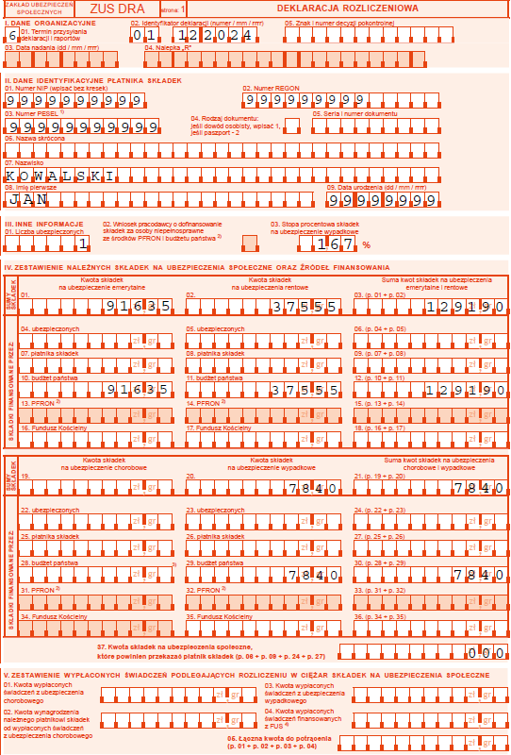

Deklaracja rozliczeniowa DRA
Notes:
Slajd z treścią wariant z krótkim tytułem, układ poziomy. W szablonie zamieszczono kilka podstawowych układów kompozycji treści (slajdy 4-7). Do tworzenia slajdów zalecamy stosowanie zamieszczonych ramek zgodnie z ich opisem. W razie konieczności (np. gdy trzeba zamieścić obszerną tabelę, skomplikowany wykres itp.) można zastosować pusty slajd 8. Elementy graficzne na dole i na górze slajdu („chorągiewki”) oraz logo ZUS są stałymi elementami szablonu i nie podlegają modyfikacji. Prosimy o zachowanie zastosowanej czcionki Calibri. Warto dostosować w tym względzie teksty i inne elementy wklejone z innych prezentacji czy np. z plików Worda.

Slide 21
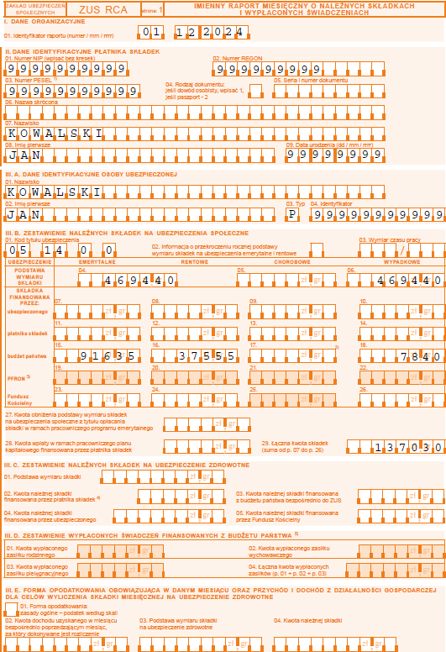
Raporty ZUS RCA z kodem 0514 i 0510
Notes:
Slajd z treścią wariant z krótkim tytułem, układ poziomy. W szablonie zamieszczono kilka podstawowych układów kompozycji treści (slajdy 4-7). Do tworzenia slajdów zalecamy stosowanie zamieszczonych ramek zgodnie z ich opisem. W razie konieczności (np. gdy trzeba zamieścić obszerną tabelę, skomplikowany wykres itp.) można zastosować pusty slajd 8. Elementy graficzne na dole i na górze slajdu („chorągiewki”) oraz logo ZUS są stałymi elementami szablonu i nie podlegają modyfikacji. Prosimy o zachowanie zastosowanej czcionki Calibri. Warto dostosować w tym względzie teksty i inne elementy wklejone z innych prezentacji czy np. z plików Worda.

Slide 22
Przykłady rozliczenia składek za miesiąc wakacyjne
Przykład 5.
Płatnik prowadzi działalność gospodarczą i zatrudnia pracownika. Opłaca składki na zasadach ogólnych. Płatnik został zwolniony z opłacania składek na ubezpieczenia: emerytalne, rentowe i wypadkowe i FP/FS. Przedsiębiorca nie podlegał ubezpieczeniu chorobowemu w miesiącu poprzedzającym miesiąc złożenia wniosku o zwolnienie z opłacenia składek oraz w miesiącu złożenia wniosku, dlatego nie otrzymał zwolnienia z opłacenia składki chorobowej. W komplecie rozliczeniowym za grudzień 2024 r. powinny zostać złożone następujące dokumenty rozliczeniowe:
Raport ZUS RCA z kodem 05 14 00.
  Podstawa wymiaru dla ubezpieczeń: emerytalnego, rentowych i wypadkowego – 4.694,40 zł. (60% prognozowanego przeciętnego wynagrodzenia miesięcznego).
  Składki objęte zwolnieniem, finansowane z bp na :
    Ubezpieczenie emerytalne- 916,35 zł
    Ubezpieczenia rentowe – 375,55 zł
    Ubezpieczenie wypadkowe (1,67%) – 78,40 zł
  Suma zwolnienia na ubezpieczenia społeczne - 1.370,30 zł (zwolnienie nie obejmuje składki na ub. chorobowe).
Raport ZUS RCA z kodem 05 10 00.
  Podstawa wymiaru dla ubezpieczenia chorobowego – 4.694,40 zł
  Składka na ubezpieczenie chorobowe – 115,01 zł
  Ubezpieczenie zdrowotne wyliczone dla formy opodatkowania – zasady ogólne skala. Podstawa wymiaru dla ubezpieczenia zdrowotnego – 4.242 zł. Składka na ubezpieczenie zdrowotne – 381,78 zł.
Notes:
Slajd z treścią wariant z krótkim tytułem, układ poziomy. W szablonie zamieszczono kilka podstawowych układów kompozycji treści (slajdy 4-7). Do tworzenia slajdów zalecamy stosowanie zamieszczonych ramek zgodnie z ich opisem. W razie konieczności (np. gdy trzeba zamieścić obszerną tabelę, skomplikowany wykres itp.) można zastosować pusty slajd 8. Elementy graficzne na dole i na górze slajdu („chorągiewki”) oraz logo ZUS są stałymi elementami szablonu i nie podlegają modyfikacji. Prosimy o zachowanie zastosowanej czcionki Calibri. Warto dostosować w tym względzie teksty i inne elementy wklejone z innych prezentacji czy np. z plików Worda.

Slide 23
Przykłady rozliczenia składek za miesiąc wakacyjne
Przykład 5 c.d.
Raport ZUS RCA za zatrudnionego pracownika zgłoszonego z kodem 01 10 00:
  Podstawa wymiaru dla ubezpieczeń: emerytalnego, rentowych, chorobowego i wypadkowego – 4.300,00 zł.
  Składki na ubezpieczenia:
    Ubezpieczenie emerytalne- 839,36 zł
    Ubezpieczenia rentowe – 344,00 zł
    Ubezpieczenie chorobowe – 105,35 zł
    Ubezpieczenie wypadkowe (1,67%) – 71,81zł
    Ubezpieczenie zdrowotne – podstawa wymiaru 3.710,47 zł i obliczona składka – 333,94 zł
Deklaracja ZUS DRA – łączna kwota składek rozliczonych w dokumentach za płatnika i pracownika, tj. składki objęte zwolnieniem
i składki należne do opłacenia.
  Składka na FP/FS za pracownika - 105,35 zł
  Składka na FGŚP za pracownika – 4,30 zł
  Składka na ubezpieczenie zdrowotne – 715,72 zł (za pracownika i płatnika)
Notes:
Slajd z treścią wariant z krótkim tytułem, układ poziomy. W szablonie zamieszczono kilka podstawowych układów kompozycji treści (slajdy 4-7). Do tworzenia slajdów zalecamy stosowanie zamieszczonych ramek zgodnie z ich opisem. W razie konieczności (np. gdy trzeba zamieścić obszerną tabelę, skomplikowany wykres itp.) można zastosować pusty slajd 8. Elementy graficzne na dole i na górze slajdu („chorągiewki”) oraz logo ZUS są stałymi elementami szablonu i nie podlegają modyfikacji. Prosimy o zachowanie zastosowanej czcionki Calibri. Warto dostosować w tym względzie teksty i inne elementy wklejone z innych prezentacji czy np. z plików Worda.

Slide 24
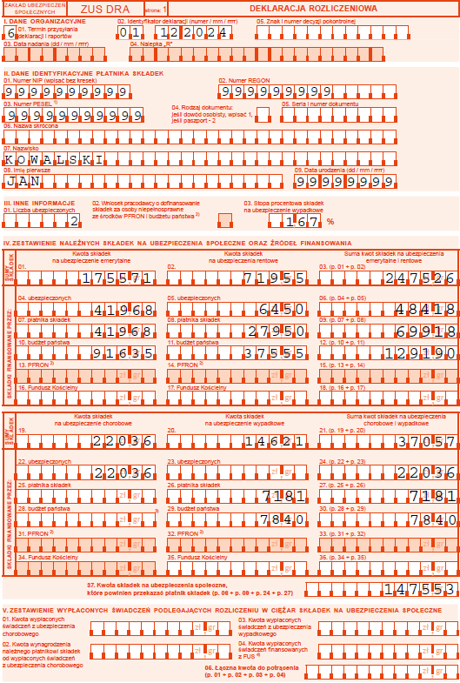
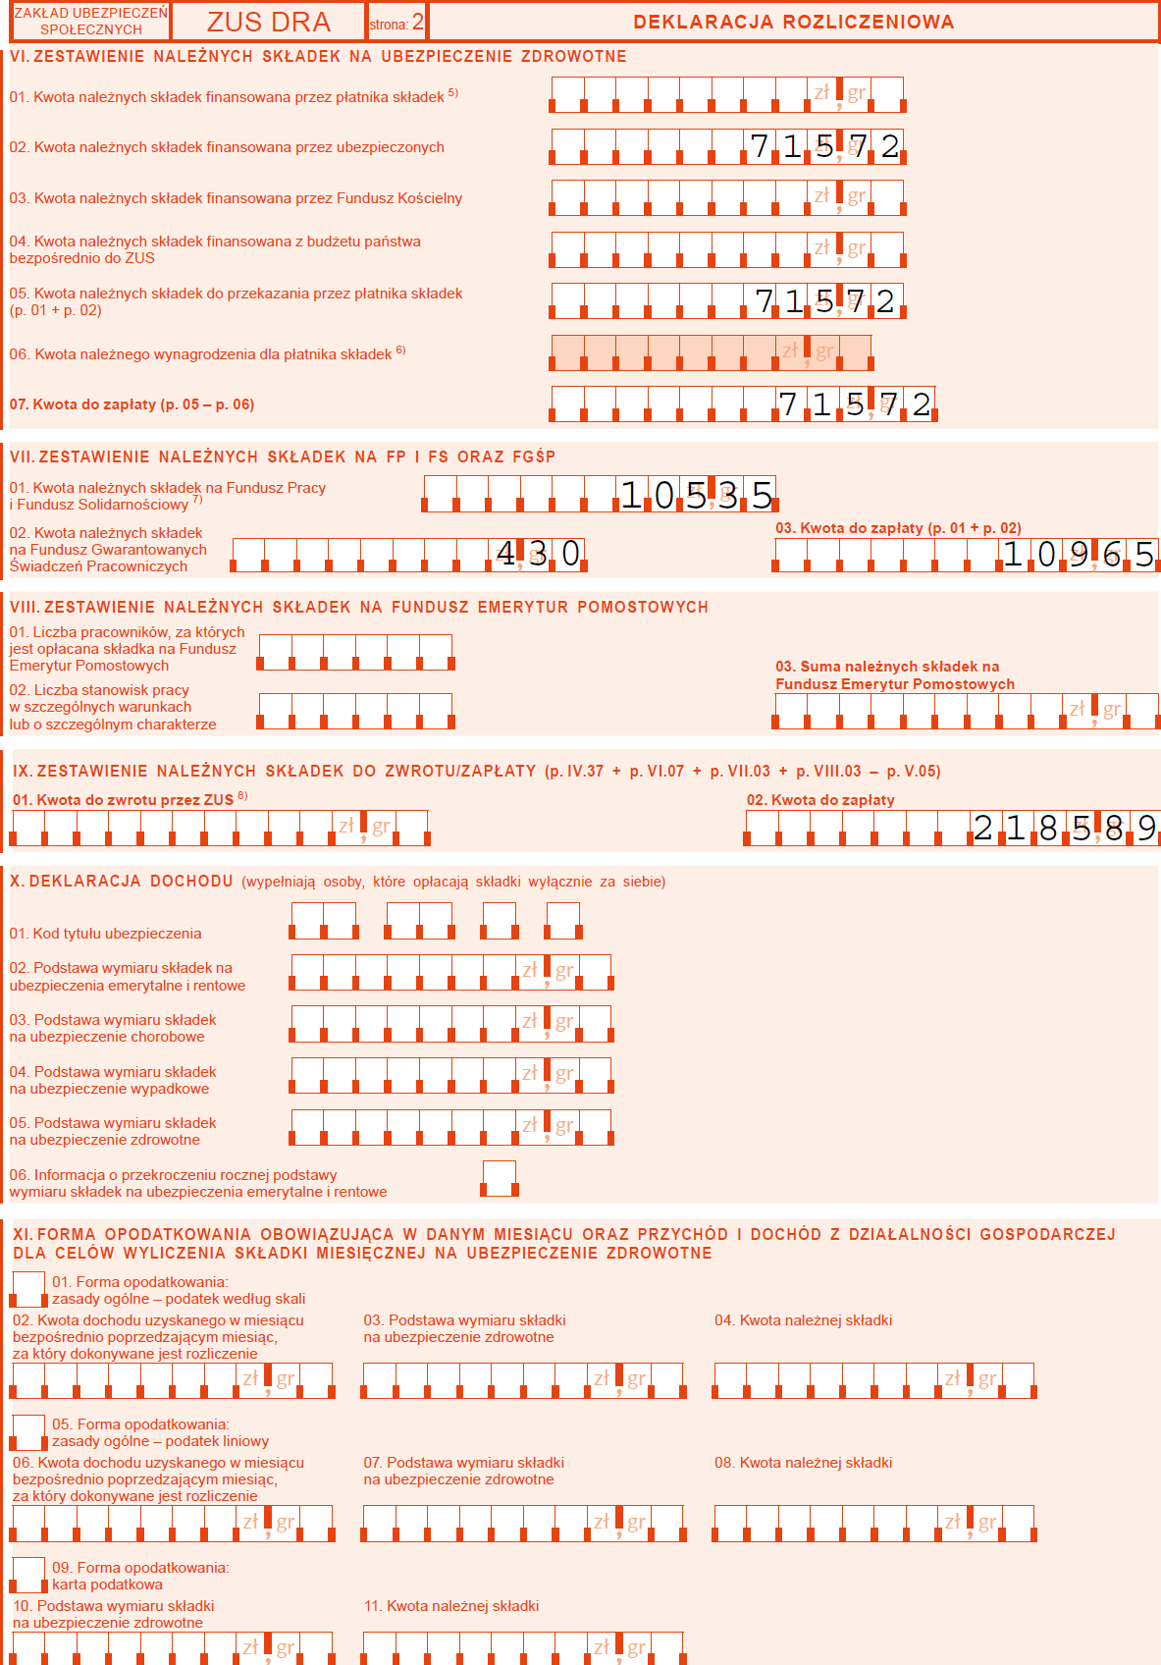
Deklaracja rozliczeniowa
Notes:
Slajd z treścią wariant z krótkim tytułem, układ poziomy. W szablonie zamieszczono kilka podstawowych układów kompozycji treści (slajdy 4-7). Do tworzenia slajdów zalecamy stosowanie zamieszczonych ramek zgodnie z ich opisem. W razie konieczności (np. gdy trzeba zamieścić obszerną tabelę, skomplikowany wykres itp.) można zastosować pusty slajd 8. Elementy graficzne na dole i na górze slajdu („chorągiewki”) oraz logo ZUS są stałymi elementami szablonu i nie podlegają modyfikacji. Prosimy o zachowanie zastosowanej czcionki Calibri. Warto dostosować w tym względzie teksty i inne elementy wklejone z innych prezentacji czy np. z plików Worda.

Slide 25
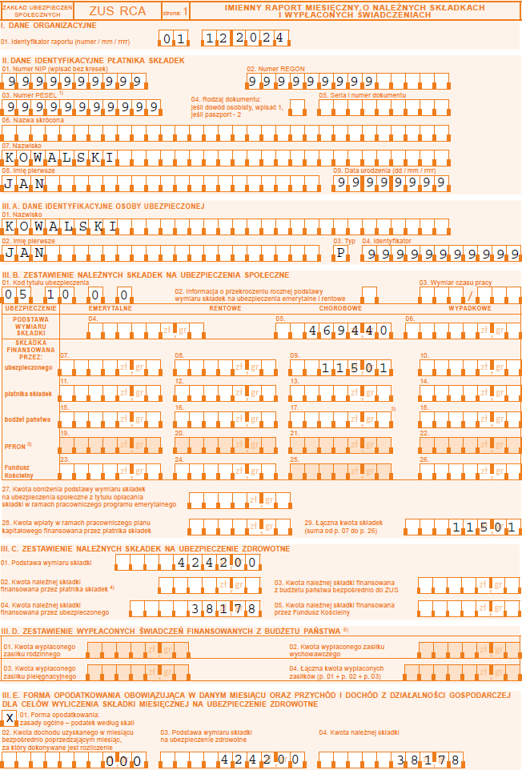
Raport ZUS RCA z kodem 0510 i 0514
Notes:
Slajd z treścią wariant z krótkim tytułem, układ poziomy. W szablonie zamieszczono kilka podstawowych układów kompozycji treści (slajdy 4-7). Do tworzenia slajdów zalecamy stosowanie zamieszczonych ramek zgodnie z ich opisem. W razie konieczności (np. gdy trzeba zamieścić obszerną tabelę, skomplikowany wykres itp.) można zastosować pusty slajd 8. Elementy graficzne na dole i na górze slajdu („chorągiewki”) oraz logo ZUS są stałymi elementami szablonu i nie podlegają modyfikacji. Prosimy o zachowanie zastosowanej czcionki Calibri. Warto dostosować w tym względzie teksty i inne elementy wklejone z innych prezentacji czy np. z plików Worda.

Slide 26
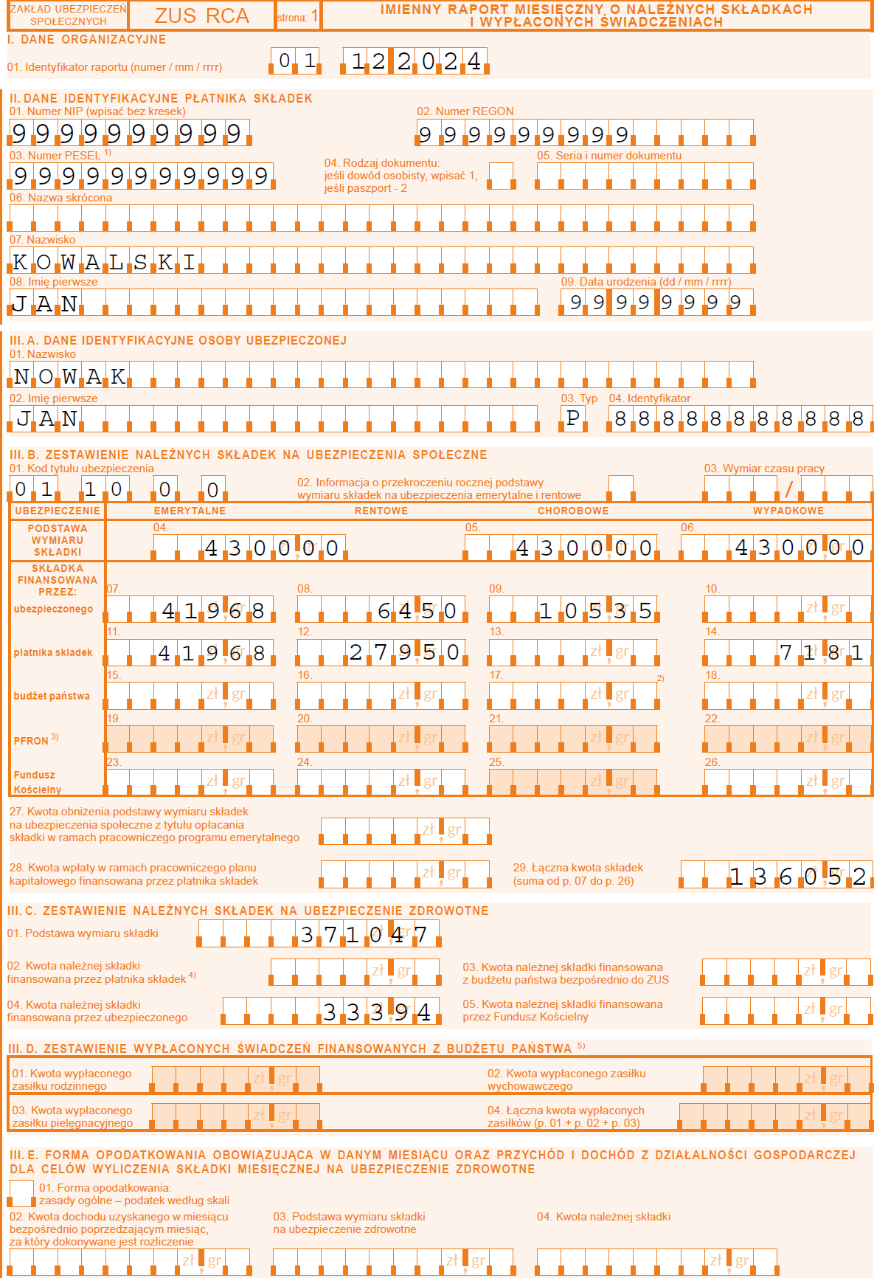
Raport ZUS RCA za pracownika z kodem 0110
Notes:
Slajd z treścią wariant z krótkim tytułem, układ poziomy. W szablonie zamieszczono kilka podstawowych układów kompozycji treści (slajdy 4-7). Do tworzenia slajdów zalecamy stosowanie zamieszczonych ramek zgodnie z ich opisem. W razie konieczności (np. gdy trzeba zamieścić obszerną tabelę, skomplikowany wykres itp.) można zastosować pusty slajd 8. Elementy graficzne na dole i na górze slajdu („chorągiewki”) oraz logo ZUS są stałymi elementami szablonu i nie podlegają modyfikacji. Prosimy o zachowanie zastosowanej czcionki Calibri. Warto dostosować w tym względzie teksty i inne elementy wklejone z innych prezentacji czy np. z plików Worda.

Slide 27
Weryfikacja / kontrola
ZUS ma prawo kontrolować prawidłowość i rzetelność danych, informacji i oświadczeń przekazanych przez płatnika składek we wniosku o zwolnienie z obowiązku opłacenia składek.
ZUS może wystąpić z wnioskiem do Szefa Krajowej Administracji Skarbowej o informację o kwocie rocznego przychodu z pozarolniczej działalności gospodarczej uzyskanego przez płatnika składek.
Po przyznaniu zwolnienia z obowiązku opłacenia składek, w przypadku:
  potwierdzenia w drodze kontroli, że oświadczenia podpisane przez płatnika we wniosku były nieprawdziwe,
  w wyniku weryfikacji danych z KAS uzyskany przychód był wyższy niż 2 mln euro (w przeliczeniu na PLN),
  ZUS jest zobowiązany do wydania decyzji płatnikowi zobowiązującą go do opłacenia składek.
Notes:
Slajd z treścią wariant z krótkim tytułem, układ poziomy. W szablonie zamieszczono kilka podstawowych układów kompozycji treści (slajdy 4-7). Do tworzenia slajdów zalecamy stosowanie zamieszczonych ramek zgodnie z ich opisem. W razie konieczności (np. gdy trzeba zamieścić obszerną tabelę, skomplikowany wykres itp.) można zastosować pusty slajd 8. Elementy graficzne na dole i na górze slajdu („chorągiewki”) oraz logo ZUS są stałymi elementami szablonu i nie podlegają modyfikacji. Prosimy o zachowanie zastosowanej czcionki Calibri. Warto dostosować w tym względzie teksty i inne elementy wklejone z innych prezentacji czy np. z plików Worda.

Slide 28
Najczęściej zadawane pytania
Czy płatnik, który ma zadłużenie w ZUS, może skorzystać z wakacji składkowych?
Płatnik, który ma zaległości w opłacaniu składek, może skorzystać z wakacji składkowych o ile spełnia warunki wskazane w ustawie.
Stan rozliczeń nie ma wpływu na możliwość skorzystania z tej ulgi.
Czy w sytuacji, gdy w miesiącu korzystania z wakacji składkowych płatnik ma prawo do pomniejszenia proporcjonalnego składek? Czy zwolnienie za ten miesiąc w ogóle nie przysługuje? Czy może wówczas składki finansowane z budżetu państwa wykazuje się na DRA w wysokości nie najniższej obowiązującej płatnika tylko proporcjonalnej?
Da okresu wakacyjnego nie ma proporcjonalnego zmniejszania podstaw. Za ten okres płatnik otrzymuje bonus w postaci składek sfinansowanych z budżetu państwa za cały miesiąc.
Notes:
Slajd z treścią wariant z krótkim tytułem, układ poziomy. W szablonie zamieszczono kilka podstawowych układów kompozycji treści (slajdy 4-7). Do tworzenia slajdów zalecamy stosowanie zamieszczonych ramek zgodnie z ich opisem. W razie konieczności (np. gdy trzeba zamieścić obszerną tabelę, skomplikowany wykres itp.) można zastosować pusty slajd 8. Elementy graficzne na dole i na górze slajdu („chorągiewki”) oraz logo ZUS są stałymi elementami szablonu i nie podlegają modyfikacji. Prosimy o zachowanie zastosowanej czcionki Calibri. Warto dostosować w tym względzie teksty i inne elementy wklejone z innych prezentacji czy np. z plików Worda.

Slide 29
Najczęściej zadawane pytania
Jak liczyć limit osób zgłoszonych do ubezpieczeń, od którego zależy możliwość korzystania z wakacji składkowych?
Przykładowo, płatnik w październiku br. będzie zgłaszał do ubezpieczeń społecznych i/lub ubezpieczenia zdrowotnego:
przez cały miesiąc 6 pracowników (6 osób zgłoszonych do ubezpieczeń) oraz do 19 października br. 2 pracowników, ze względu na to, że zostają rozwiązane ich umowy o pracę zawarte na czas określony (2 osoby zgłoszone do ubezpieczeń), a także
od 1 do 25 października br. jednego zleceniobiorcę (1 osoba zgłoszona do ubezpieczeń) i od 28 do 31 października br. jednego zleceniobiorcę (1 osoba zgłoszona do ubezpieczenia).
W ciągu miesiąca przedsiębiorca będzie zgłaszał więc do ubezpieczeń łącznie 11 osób (wraz ze sobą), jednak w żadnym dniu tego miesiąca liczba osób zgłoszonych do tych ubezpieczeń nie przekroczy 10 osób. Czy płatnik spełnia warunek zgłaszania do ubezpieczeń nie więcej niż 10 osób?
Gdy określa się limit osób zgłoszonych do ubezpieczeń emerytalnego, rentowych i wypadkowego lub ubezpieczenia zdrowotnego, należy przyjmować sumę osób zgłoszonych do tych ubezpieczeń w ciągu danego miesiąca. Oznacza to, że w przedstawionym przykładzie płatnik nie spełni warunku limitu ubezpieczonych, ponieważ w ciągu miesiąca będzie miał zgłoszonych do ubezpieczeń łącznie 11 osób (wraz ze sobą).
Płatnik może skorzystać z wakacji składkowych, jeżeli m.in. w miesiącu kalendarzowym poprzedzającym miesiąc złożenia wniosku miał zgłoszonych do ubezpieczeń emerytalnego, rentowych i wypadkowego lub ubezpieczenia zdrowotnego nie więcej niż 10 ubezpieczonych. Użyty w ustawie zwrot „miał zgłoszonych” wskazuje wprost na faktyczne zgłoszenie ubezpieczonych do ZUS od pierwszego do ostatniego dnia miesiąca kalendarzowego poprzedzającego miesiąc złożenia wniosku. Czas trwania umowy nie ma znaczenia. Mogła zostać zawarta tylko na 3 dni.
Notes:
Slajd z treścią wariant z krótkim tytułem, układ poziomy. W szablonie zamieszczono kilka podstawowych układów kompozycji treści (slajdy 4-7). Do tworzenia slajdów zalecamy stosowanie zamieszczonych ramek zgodnie z ich opisem. W razie konieczności (np. gdy trzeba zamieścić obszerną tabelę, skomplikowany wykres itp.) można zastosować pusty slajd 8. Elementy graficzne na dole i na górze slajdu („chorągiewki”) oraz logo ZUS są stałymi elementami szablonu i nie podlegają modyfikacji. Prosimy o zachowanie zastosowanej czcionki Calibri. Warto dostosować w tym względzie teksty i inne elementy wklejone z innych prezentacji czy np. z plików Worda.

Slide 30
Najczęściej zadawane pytania
Czy w przypadku wspólników spółek cywilnych do liczby ubezpieczonych wliczamy osoby ubezpieczone zgłoszone na koncie spółki?
Płatnik może skorzystać z wakacji składkowych, jeżeli m.in. w miesiącu kalendarzowym poprzedzającym miesiąc złożenia wniosku miał zgłoszonych do ubezpieczeń emerytalnego, rentowych i wypadkowego lub ubezpieczenia zdrowotnego nie więcej niż 10 ubezpieczonych.
Zatem ustawa wskazuje wprost na faktyczne zgłoszenie ubezpieczonych do ZUS przez płatnika wnioskującego o zwolnienie od pierwszego do ostatniego dnia miesiąca kalendarzowego poprzedzającego miesiąc złożenia wniosku. Czyli muszą to być ubezpieczeni zewidencjonowani na koncie danego płatnika.
Jeżeli wniosek o wakacje składkowe składa wspólnik spółki cywilnej, to do limitu ubezpieczonych należy wliczyć jedynie ubezpieczonych zgłoszonych na jego osobistym koncie płatnika.
W przypadku wspólników spółek cywilnych do liczby ubezpieczonych nie wliczane są osoby ubezpieczone, które są zgłoszone na koncie spółki cywilnej jako płatnika.
Notes:
Slajd z treścią wariant z krótkim tytułem, układ poziomy. W szablonie zamieszczono kilka podstawowych układów kompozycji treści (slajdy 4-7). Do tworzenia slajdów zalecamy stosowanie zamieszczonych ramek zgodnie z ich opisem. W razie konieczności (np. gdy trzeba zamieścić obszerną tabelę, skomplikowany wykres itp.) można zastosować pusty slajd 8. Elementy graficzne na dole i na górze slajdu („chorągiewki”) oraz logo ZUS są stałymi elementami szablonu i nie podlegają modyfikacji. Prosimy o zachowanie zastosowanej czcionki Calibri. Warto dostosować w tym względzie teksty i inne elementy wklejone z innych prezentacji czy np. z plików Worda.

Slide 31
Najczęściej zadawane pytania
Czy w sytuacji, gdy w miesiącu korzystania z wakacji składkowych płatnik ma prawo do pomniejszenia proporcjonalnego składek? Czy zwolnienie za ten miesiąc w ogóle nie przysługuje? Czy może wówczas składki finansowane z budżetu państwa wykazuje się na DRA w wysokości nie najniższej obowiązującej płatnika tylko proporcjonalnej?
Da okresu wakacyjnego nie ma proporcjonalnego zmniejszania podstaw. Za ten okres płatnik otrzymuje bonus w postaci składek sfinansowanych z budżetu państwa za cały miesiąc.
Jeżeli płatnik nie prowadzi działalności w listopadzie np. ze względu na zawieszenie działalności na okres
01-30.11.2024, to czy może złożyć wniosek o zwolnienie? Ustawa wskazuje, że wniosek składka „płatnik” składek.
Ustawa o systemie ubezpieczeń społecznych uzależnia prawo do wakacji składkowych od podlegania ubezpieczeniom społecznym w miesiącu poprzedzającym miesiąc złożenia wniosku i w miesiącu korzystania z tej ulgi. Taki warunek nie dotyczy miesiąca składania wniosku. W konsekwencji, w opisanym w pytaniu przypadku osoba będzie mogła w listopadzie 2024 r. złożyć wniosek o zwolnienie z opłacania składek.
Notes:
Slajd z treścią wariant z krótkim tytułem, układ poziomy. W szablonie zamieszczono kilka podstawowych układów kompozycji treści (slajdy 4-7). Do tworzenia slajdów zalecamy stosowanie zamieszczonych ramek zgodnie z ich opisem. W razie konieczności (np. gdy trzeba zamieścić obszerną tabelę, skomplikowany wykres itp.) można zastosować pusty slajd 8. Elementy graficzne na dole i na górze slajdu („chorągiewki”) oraz logo ZUS są stałymi elementami szablonu i nie podlegają modyfikacji. Prosimy o zachowanie zastosowanej czcionki Calibri. Warto dostosować w tym względzie teksty i inne elementy wklejone z innych prezentacji czy np. z plików Worda.

Slide 32
Najczęściej zadawane pytania
Działalność zawieszona 10/24 i 11/24, składa wniosek o zwolnienie za 12/24, w którym odwiesza działalność. Z którego miesiąca będzie badany limit ubezpieczonych?
Osoba, która zawiesiła wykonywanie działalności od października do listopada 2024 r. nie ma prawa do wakacji składkowych w grudniu 2024 r. Nie jest spełniony warunek podlegania obowiązkowo albo dobrowolnie ubezpieczeniom społecznym z tytułu prowadzonej działalności gospodarczej w miesiącu poprzedzającym miesiąc złożenia wniosku, tj. w październiku 2024 r. Zgodnie z ustawą o systemie ubezpieczeń społecznych liczbę zgłoszonych ubezpieczonych zawsze ustala się w miesiącu kalendarzowym poprzedzającym miesiąc złożenia wniosku.
Notes:
Slajd z treścią wariant z krótkim tytułem, układ poziomy. W szablonie zamieszczono kilka podstawowych układów kompozycji treści (slajdy 4-7). Do tworzenia slajdów zalecamy stosowanie zamieszczonych ramek zgodnie z ich opisem. W razie konieczności (np. gdy trzeba zamieścić obszerną tabelę, skomplikowany wykres itp.) można zastosować pusty slajd 8. Elementy graficzne na dole i na górze slajdu („chorągiewki”) oraz logo ZUS są stałymi elementami szablonu i nie podlegają modyfikacji. Prosimy o zachowanie zastosowanej czcionki Calibri. Warto dostosować w tym względzie teksty i inne elementy wklejone z innych prezentacji czy np. z plików Worda.

Slide 33
Najczęściej zadawane pytania
Czy płatnik będzie mógł za miesiąc, za który uzyskał zgodę na zwolnienie z opłacenia składek dopłacić składki od „nadwyżki”, jeśli opłaca składki od podstawy wymiaru wyższej niż obowiązująca (od kwoty zadeklarowanej)?
Zgodnie z wprowadzonym ustawą art. 18d, podstawę wymiaru składek na ubezpieczenia emerytalne i rentowe za miesiąc kalendarzowy objęty zwolnieniem z opłacenia składek, stanowi najniższa obowiązująca danego ubezpieczonego podstawa wymiaru składek, o której mowa w art. 18 ust. 8 (60% prognozowanego przeciętnego wynagrodzenia) albo art. 18a ust. 1 (30% minimalnego wynagrodzenia), lub podstawa wymiaru składek ustalona zgodnie z art. 18c ust. 1 i 2 (indywidualnie ustalona podstawa wymiaru składek dla osoby korzystającej z ulgi Mały ZUS Plus).
Intencją ustawodawcy jest obniżenie obciążeń z tytułu obowiązkowych ubezpieczeń społecznych poprzez zwolnienie ww. osób z obowiązku odprowadzania składek przez jeden miesiąc kalendarzowy w każdym roku kalendarzowym – przy zachowaniu ciągłości ubezpieczenia. Co oznacza, że przepisy nie przewidują możliwości zadeklarowania wyższej podstawy wymiaru za miesiąc objęty wakacjami składkowymi niż wskazana w art. 18d (nie mogą rozliczyć dodatkowych składek finansowych przez siebie od nadwyżki).
Notes:
Slajd z treścią wariant z krótkim tytułem, układ poziomy. W szablonie zamieszczono kilka podstawowych układów kompozycji treści (slajdy 4-7). Do tworzenia slajdów zalecamy stosowanie zamieszczonych ramek zgodnie z ich opisem. W razie konieczności (np. gdy trzeba zamieścić obszerną tabelę, skomplikowany wykres itp.) można zastosować pusty slajd 8. Elementy graficzne na dole i na górze slajdu („chorągiewki”) oraz logo ZUS są stałymi elementami szablonu i nie podlegają modyfikacji. Prosimy o zachowanie zastosowanej czcionki Calibri. Warto dostosować w tym względzie teksty i inne elementy wklejone z innych prezentacji czy np. z plików Worda.

Slide 34
Notes:
Slajd końcowy. Treść pozdrowienia można zmienić we wzorcu: górne menu „Widok” > „Wzorzec slajdów”. Elementy graficzne („chorągiewki”) i logo ZUS są stałymi elementami szablonu i nie podlegają modyfikacji. Prosimy o zachowanie zastosowanej czcionki Calibri.

